Slide 1
빅데이터 처리시스템 개발
박준우

Slide 2
순서
Naver 검색어 MapReduce
Hive 설치 및 Naver검색어 쿼리

Slide 3
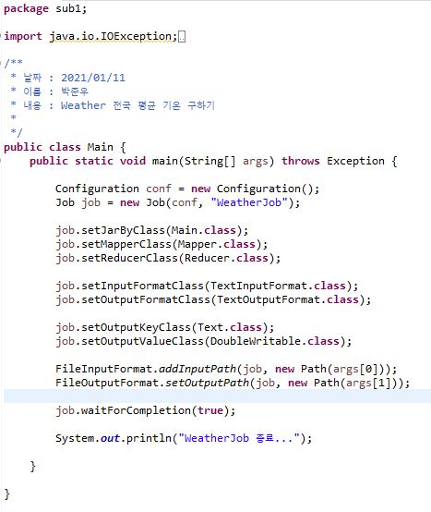
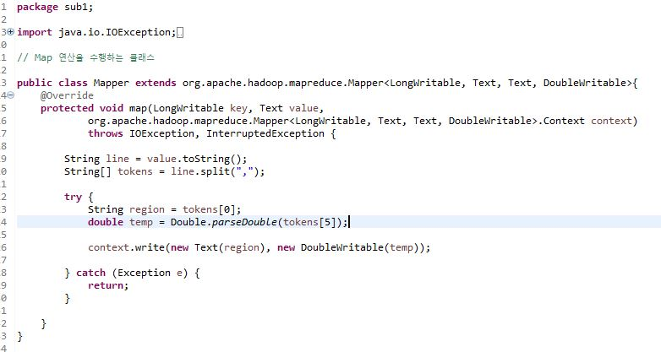
Naver 검색어 MapReduce
MapReduce하기 위한 소스코드 입니다
왼쪽 : Main
오른쪽 : Mapper

Slide 4
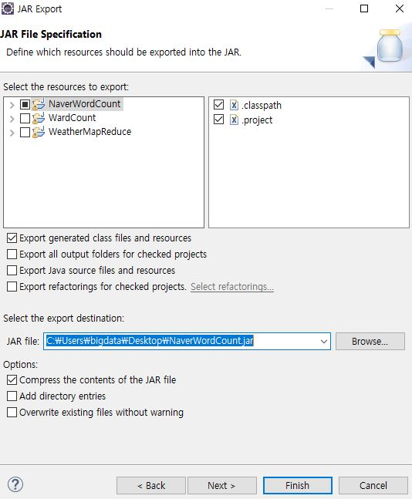
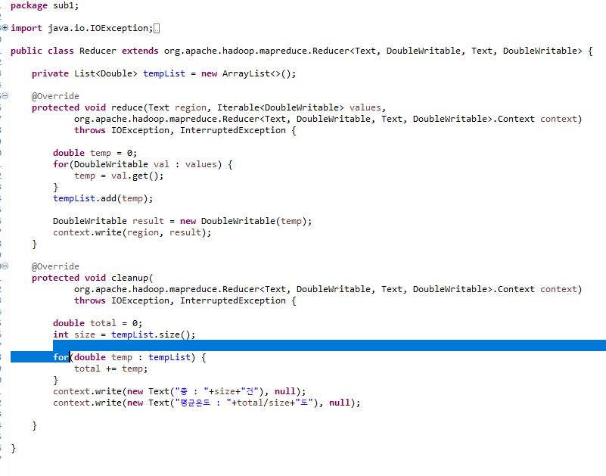
Naver 검색어 MapReduce
왼쪽은 Reduce 소스코드 이며 오른쪽은 Export 하기 위한 창입니다.

Slide 5
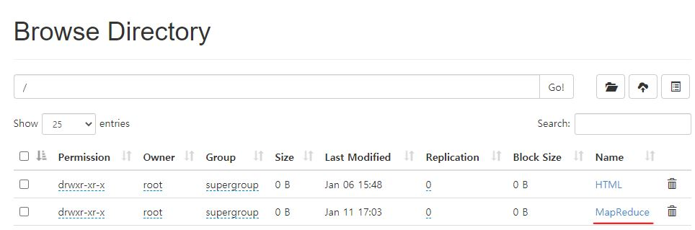
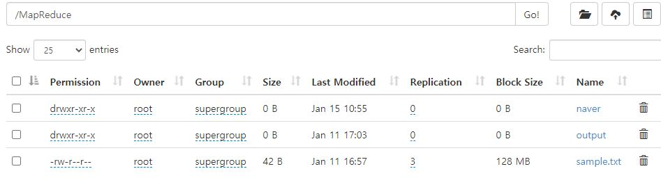
Naver 검색어 MapReduce
# hdfs dfs –mkdir /MapReduce를 입력해 하둡에 MapReduc 디렉토리를
생성시킵니다.
#hdfs dfs –put /root/naver /MapReduce를 입력해
MapReduce 디렉토리에 네이버를 넣습니다.

Slide 6
Naver 검색어 MapReduce
# yarn jar NaverWordCount.jar sub1.Main /MapReduce/naver /MapReduce/output을 입력해
NaverWordCount를 실행시킵니다.
실행을 시키게 되면 output에서 실행시킨 파일이 생성이 됩니다.

Slide 7
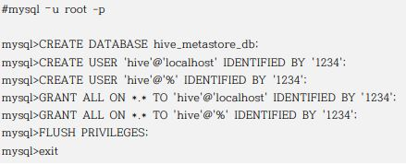
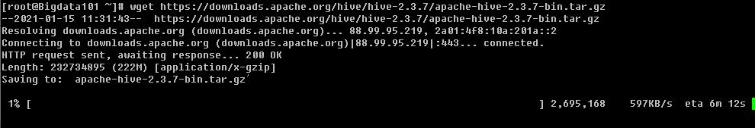
Hive Naver검색어 쿼리
Hive를 설치하기전 mysql에서 다음과 같이 설정을 합니다.
설정이 완료되었을 경우 hive, hive/warehouse 디렉토리를 생성시킨 후 hive를 설치받습니다.

Slide 8
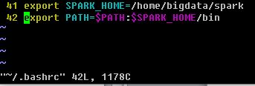
Hive Naver검색어 쿼리
다운받은 hive 파일을 압축해제 한 후 /home/bigdata로 이동시킵니다.
복사한 hive파일을 hive로 링크 시켜 줍니다.
#vi ~/.bashrc를 여신 후
Hive 환경설정을 다음과 같이 적용시켜 줍니다.

Slide 9
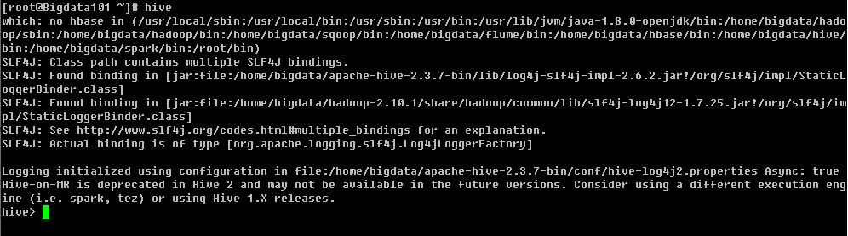
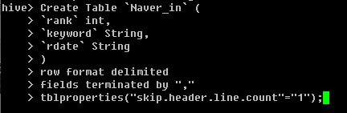
Hive Naver검색어 쿼리
# hive를 실행시키게 되면 위와 같이 hive가 실행이
됩니다.
기본 내부 테이블을 생성하기 위해선
그림의 왼쪽과 같이 `Naver_in` 테이블을 생성
시킵니다.

Slide 10

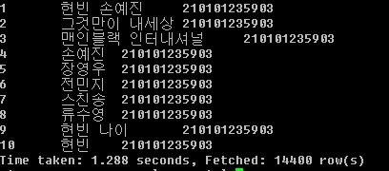
Hive Naver검색어 쿼리
# Naver_in 테이블을 overwrite 시킨 후
Select * from `Naver_in`을 실행시키게 되면 다음과 같이 결과가 출력이 됩니다.

Slide 11
Hive Naver검색어 쿼리
# Naver_in 테이블을 overwrite 시킨 후
Select * from `Naver_in`을 실행시키게 되면 다음과 같이 결과가 출력이 됩니다.

Slide 12
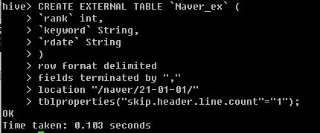

Hive Naver검색어 쿼리
Hive 외부 테이블 생성을 하기 위해 다음과 같이 `Naver_ex` 테이블을 생성합니다.
생성된 외부 테이블을 select * from `Naver_ex`를 실행합니다.

Slide 13
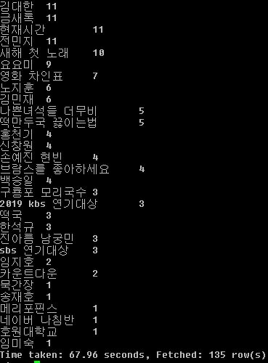
Hive Naver검색어 쿼리
내부 테이블 `Naver_in` 의 키워드를 출력하는 코드와 결과입니다.

Slide 14
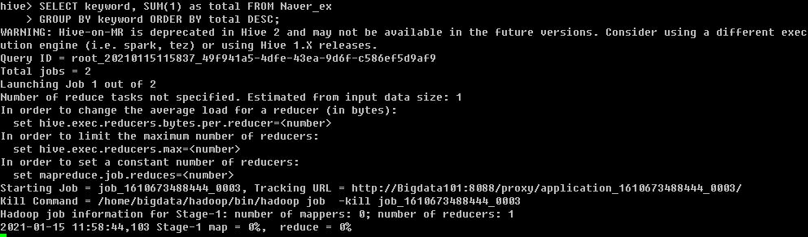

Hive Naver검색어 쿼리
외부 테이블 `Naver_ex` 의 키워드를 출력하는 코드입니다.
정상적으로 들어간 것을 확인 할 수 있습니다.
확인경로 : (192.168.56.101:8088)

Slide 15
감사합니다.

